Slide 1


评估癌症分子数据对病人临床药物响应的预测性能
清华大学
古 槿
2016年7月
Notes:
上边加一个清华的log

Slide 2
癌症分子变异和抗肿瘤药物响应息息相关
研究背景
材料和方法
结果
结论和意义
利用癌症基因组与抗肿瘤药物响应的关系来优化用药选择
乳腺癌中HER2过表达对曲妥珠单抗敏感（ England, 2001 ）
非小细胞肺癌中EFGR突变对吉非替尼敏感 （ Thompson et al, 2004 ）
利用体外药物响应和细胞系分子数据识别分子标志物
CCLE（ Berretina et al, 2012 ）, GDSC （ Garnet et al, 2012 ）等

Slide 3
肿瘤精准医疗要考虑病人的基因组信息
研究背景
材料和方法
结果
结论和意义
体外细胞系复现病人体内分子变异这一议题仍有争论（Goodspeed et al, 2015）
TCGA大规模临床分子数据可用于研究病人基因组信息与临床药物响应的关系
不同组学数据分析一种肿瘤、跨肿瘤（pan-cancer）
分子数据的临床应用价值，如病人的预后分析（Yuan et al, 2014）

Slide 4
评估TCGA分子数据预测病人药物响应的性能
研究背景
材料和方法
结果
结论和意义
重注释TCGA中各类肿瘤病人的用药信息
规范化药物名称（Drugbank，NCI drug dictionary）
152个药物，2572对药物-病人-响应记录
集中分析cisplatin, paclitaxel, fluorouracil和carboplatin等四个药物
构建计算框架，分析不同组学数据在单个癌症类型中的预测性能
分析不同组学数据在跨肿瘤类型中的预测性能

Slide 5
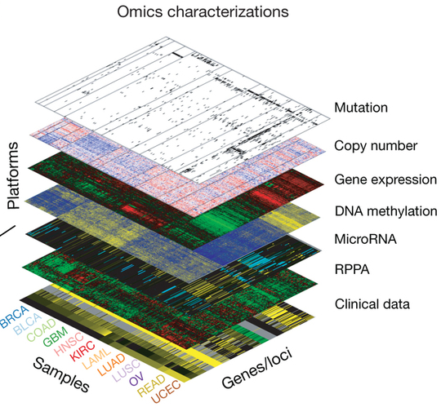
TCGA的病人分子数据与用药信息
研究背景
材料和方法
结果
结论和意义
初步诊断
开始用药
病人治疗
手术
停止用药
再次用药
医生评估用药效果
Complete response
Partial response
Stable Disease
Clinical Progressive Disease

Slide 6
变量 | 数量
药物 | 152
DrugBank ID | 99
病人 | 1197
药物-病人 | 2572
药物 | 药物-病人（跨肿瘤）
cisplatin | 331
fluorouracil | 212
carboplatin | 181
paclitaxel | 172

Slide 7
四种不同组学数据集中分析化疗药物
研究背景
材料和方法
结果
结论和意义
Drug-cancer pair |  | CNA |  |  | methylation |  |  | miRNA |  |  | mRNA
 |  | NR | R |  | NR | R |  | NR | R |  | NR | R
cisplatin | CESC^{d} | 9 | 49 |  | 3 | 32 |  | 9 | 50 |  | 9 | 48
cisplatin | LUAD | 8 | 33 |  | 8 | 32 |  | 8 | 32 |  | 8 | 32
cisplatin | BLCA | 14 | 24 |  | 14 | 20 |  | 13 | 25 |  | 13 | 25
fluorouracil | STAD | 11 | 27 |  | 13 | 31 |  | 24 | 42 |  | 0 | 0
paclitaxel | BRCA | 0 | 0 |  | 5 | 29 |  | 6 | 31 |  | 6 | 35
carboplatin | UCEC | 6 | 28 |  | 6 | 28 |  | 6 | 27 |  | 6 | 28
Notes:
两类不均衡问题

Slide 8
构建计算框架客观评估预测性能
研究背景
材料和方法
结果
结论和意义

Slide 9
分子数据预测单个肿瘤的性能
研究背景
材料和方法
结果
结论和意义
Notes:
红框：permutation test p value <= 0.001

Slide 10
相应分子标志物
研究背景
材料和方法
结果
结论和意义
Notes:
permutation test p value <= 0.001的性能，是由哪些分子导致的

Slide 11
标志物（signature）中某些基因与病人预后有关
研究背景
材料和方法
结果
结论和意义
Notes:
DDB1是DNA修复通路中的重要分子，其高表达的病人用药效果不好，而不考虑用药的病人如果DDB1高表达则预后也不好；
DLL4是NOTCH通路中重要的ligand；
HNRNPA3和它的pseudo-gene HNRNPA3P1都有好的预后能力；

Slide 12
标志物（signature）整体与病人预后的相关性
研究背景
材料和方法
结果
结论和意义
Notes:
DDB1是DNA修复通路中的重要分子，其高表达的病人用药效果不好，而不考虑用药的病人如果DDB1高表达则预后也不好；
DLL4是NOTCH通路中重要的ligand；
HNRNPA3和它的pseudo-gene HNRNPA3P1都有好的预后能力；

Slide 13
跨肿瘤分析分子预测性能
研究背景
材料和方法
结果
结论和意义
尽管不同器官或组织中的分子表达模式不同，但不同层次分子的变异在不同肿瘤中反复出现，表现出跨肿瘤的特性（Chang et al, 2013）
一些抗肿瘤药物在不同癌症类型的病人中广泛应用，既包括化疗药物也包括靶向药物
跨肿瘤细胞系已经用于识别药物响应的分子标志物（ Berretina et al, 2012 ； Garnet et al, 2012 ）
Notes:
红框中p值小于0.001

Slide 14
分子数据预测跨肿瘤药物响应的性能
研究背景
材料和方法
结果
结论和意义
Notes:
红框中p值小于0.001

Slide 15
跨肿瘤数据分类器与单肿瘤分类器的性能比较
研究背景
材料和方法
结果
结论和意义
Notes:
跨肿瘤分类器：利用多种肿瘤数据训练；
单肿瘤分类器：只利用一种肿瘤数据训练；
比较标准：对于要比较的肿瘤，两种分类器用相同的训练数据，相同的预测数据

Slide 16
评估分子数据对临床药物相应的预测性能
研究背景
材料和方法
结果
结论和意义
整理TCGA中药物响应数据并构建计算框架评估分子数据预测临床药物响应的性能
在分析单个肿瘤类型时，mRNA和miRNA表达在特定肿瘤上的预测效果显著优于随机；一些基因属于药物响应相关的信号通路中，如DNA修复通路中DDB1和Notch通路中DLL4
在跨肿瘤分析中，miRNA表达数据能够提高cisplatin在单个肿瘤中药物响应的预测效果

Slide 17
生物发现和意义
研究背景
材料和方法
结果
结论和意义
在预测药物响应时，基因表达数据（Costello et al, 2014）或miRNA、蛋白表达数据（Cortés-Ciriano et al, 2016）更有效
DDB1（DNA repair通路）、DLL4（Notch通路）等与药物响应的关联性可能为研究抗药性有帮助；新的分子如INTS5、HNRNPA3和HNRNPA3P1虽不清楚机制但有预后作用
可能是第一个根据TCGA记录的用药信息研究分子数据预测药物响应的效用；相应数据和分析结果为未来的研究提供方向（数据可下载，文章可在Bioinformatics杂志网站上浏览）

Slide 18
局限性
研究背景
材料和方法
结果
结论和意义
肿瘤的高度异质性
目前的数据集可能无法覆盖与药物响应相关的分子，导致预测时效果较差
高维分子数据
小样本情况下，某些特征可能被意外观察到与药物响应相关
药效差病人（Non-responders）太少
mRNA预测性能中位数与药效差病人显著相关（Spearman cor 0.988, p值0.0016）

Slide 19
最新进展：非线性模型与线性模型的预测效果比较
研究背景
材料和方法
结果
结论和意义

Slide 20
mRNA signature of cisplatin-BLCA
附录
Symbol | Responseª |  | P value^{c} | Gene title | Function
mRNA signature of cisplatin-BLCA
DDB1 |  | Poor^{b} | 0.0099 | Damage-specific DNA binding protein 1 | DNA repair
CAD |  | Poor | 0.0136 | Carbamoyl-phosphate synthetase 2, aspartate transcarbamylase, and dihydroorotase | Pyrimidine metabolism
POLR3A |  | Poor | 0.0158 | Polymerase (RNA) III (DNA directed) polypeptide A, 155kDa | RNA polymerase
TBC1D24 |  | Poor | 0.0195 | TBC1 domain family member 24 | GTPase activity
INTS5 |  | Poor | 0.0279 | Integrator complex subunit 5 | snRNA processing
YAF2 |  | Good | 0.0020 | YY1 associated factor 2 | Transcription cofactor
PPIL3 |  | Good | 0.0080 | Peptidylprolyl isomerase like 3 | mRNA splicing
TMBIM4 |  | Good | 0.0110 | Transmembrane BAX inhibitor motif containing 4 | Anti-apoptosis; calcium signaling
MTCP1NB |  | Good | 0.0106 | C-x(9)-C motif containing 4 | Cell proliferation
C6orf48 |  | Good | 0.0133 | Chromosome 6 open reading frame 48
LYRM5 |  | Good | 0.0202 | LYR motif containing 5
RAB28 |  | Good | 0.0276 | RAB28, member RAS oncogene family | Small GTPase signaling
Notes:
这里给出第一个signature的表格，这里就要慢慢的叙述DDB1的故事

Slide 21
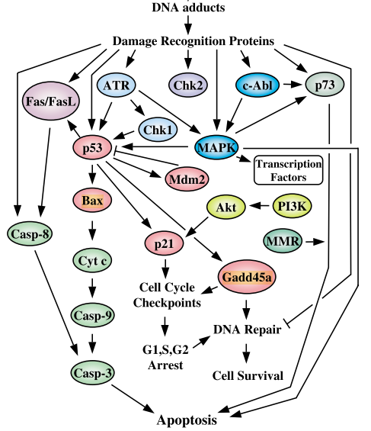
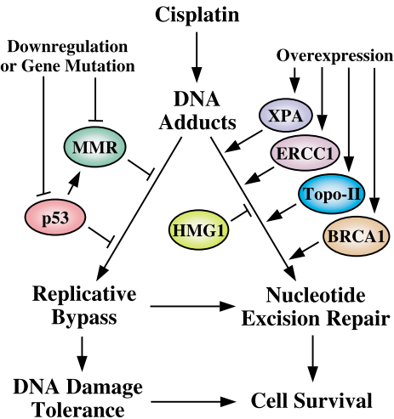
Mode of cisplatin cytotoxic action and DDB1, YAF2
Introduction
Materials&Methods
Results
Discussion
ZH Siddik, Oncogene, 2003
Notes:
这里主要解释DDB1

Slide 22
mRNA signature of cisplatin-CESC
Introduction
Materials&Methods
Results
Discussion
mRNA signature of cisplatin-CESC
DLL4 | Poor | 0.0098 | Delta-like 4 (Drosophila) | NOTCH signaling pathyway
TNFSF14 | Poor | 0.0135 | Tumor necrosis factor superfamily member 14 | NF-kappa B signaling pathway
SLC11A2 | Poor | 0.0201 | Solute carrier family 11, member 2 | Iron absorption
SPINT1 | Poor | 0.0356 | Serine peptidase inhibitor, Kunitz type 1 | Inhibition for HGF activator
HNRNPA3P1 | Good | 0.0056 | Heterogeneous nuclear Ribonucleoprotein A3 pseudogene 1
HAUS7 | Good | 0.0061 | HAUS augmin like complex subunit 7 | Cell division
SPC25 | Good | 0.0087 | SPC25, NDC80 kinetochore complex component | Cell division; small GTPase signaling
RAD51C | Good | 0.0118 | RAD51 paralog C | Homologous recombination
PBK | Good | 0.0167 | PDZ binding kinase | Mitotic nuclear division; Negative regulation of MAPK cascade
SKA2 | Good | 0.0184 | Spindle and kinetochore associated complex subunit 2 | Cell division; small GTPase signaling
LOC220429 | Good | 0.0236 | CTAGE family member 10, pseudogene
HSD17B7P2 | Good | 0.0411 | Hydroxysteroid (17-beta) dehydrogenase 7 pseudogene 2
HNRNPA3 | Good | 0.0426 | Heterogeneous nuclear ribonucleoprotein A3 | Spliceosome
Notes:
这里给出第三个signature的表格，这里边确实没法给出来miRNA的结果。

Slide 23
miRNA signature of paclitaxel-BRCA
Introduction
Materials&Methods
Results
Discussion
miRNA signature of paclitaxel-BRCA
miR-375 | Poor | NA* |  | Inhibit EMT by targeting MTDH; Promote cell proliferation by targeting RASD1
miR-3917 | Good | NA
miR-30e-5p | Good | NA |  | Inhibit cell growth by targeting UBC9
miR-30e-5p
Its inhibition increases the self-renew capacity and reduce apoptosis of breast-initiating cells (Yu et al, Oncogene , 2014)
Its homolog miR-30c, also in the same primary transcript, regulates paclitaxel resistance (Bockhorn et al, Nat Commun, 2013)
miR-375
up-regulated in paclitaxel resistance cervical cancer (Shen et al, BJC, 2013; Shen et al, Plos One, 2014)

Slide 24
Evaluation of drug response predictions across cancer types
Introduction
Materials&Methods
Results
Discussion
Dataset | cisplatin (11*) |  |  | carboplatin (10*)
 | Non-responder | responder |  | Non-responder | responder
Overall response* | 75 | 255 |  | 58 | 123
Copy number alteration | 63 | 236 |  | 49 | 105
DNA Methylation | 55 | 212 |  | 46 | 109
mRNA expression | 50 | 222 |  | 47 | 106
miRNA expression | 55 | 231 |  | 49 | 102
Notes:
这里得解释为什么做pan-cancer analysis

